Slide 1

Robot sumo
Integrantes: Ignacio Galvan
Octavio Douglas
Tomas Calzada
Fabrizzio Marques
Bautista Menzi

Slide 2
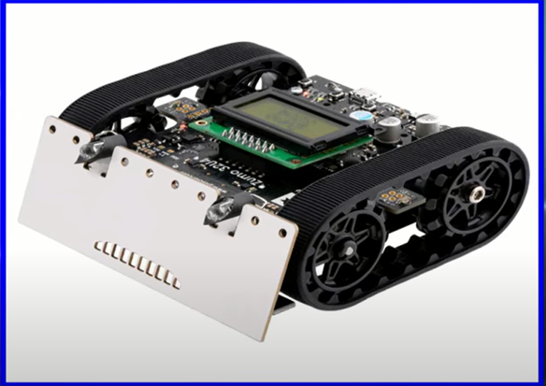
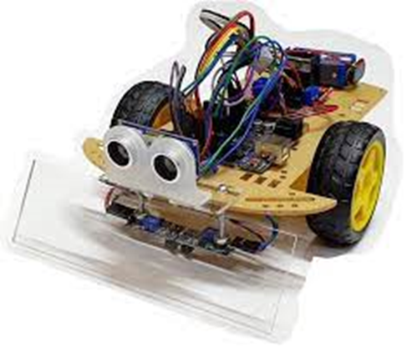
ROBOT SUMO
Nuestra principal fuente de inspiración fue la idea de un grupo amigo para hacer unos robots “sumo” y que peleen entre ellos en un ring. Gracias a eso, después nos pusimos a ver en internet y algunos videos en YouTube como estos: ”https://youtu.be/L-lO7iLJEJQ” y Competencia de Sumo Robot; en los cuales pudimos ver algunos ejemplos y darnos una idea de lo que queríamos hacer.

Slide 3
PROPUESTA MEJORADA DEL EQUIPO
Gracias a los videos y mediante una lluvia de ideas pudimos decretar nuestra propuesta para este trabajo final. Básicamente vamos a hacer un robot “sumo”, el cual va a estar equipado por distintos dispositivos para poder realizar su función, la cual es sacar del ring a su robot contrincante.
Por ejemplo, para moverse y para reaccionar a los movimientos del rival tendrá dos motores y sensores ultrasónicos. El mismo va a tener una batería, la cuál va a estar acompañada de leds, los cuales mostrarán el nivel de la misma (esto se diferencia dependiendo cual led se prende). Aparte tendrá un dispositivo bluetooth para poder usarlo mediante App Inventor.

Slide 4
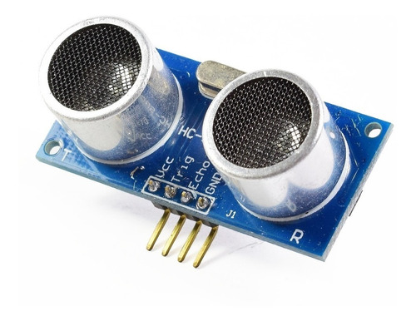
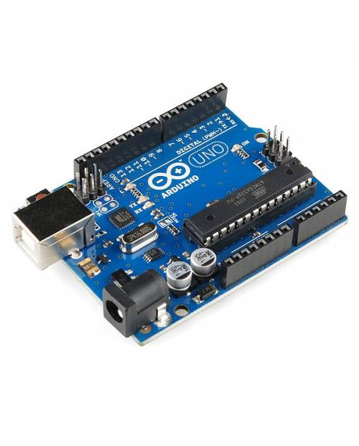
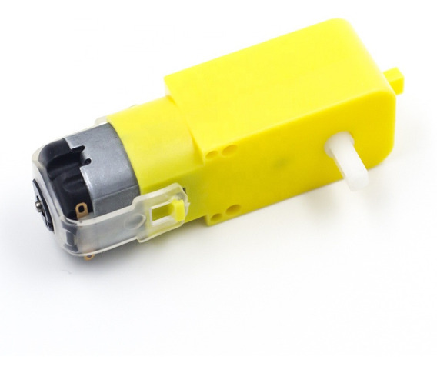
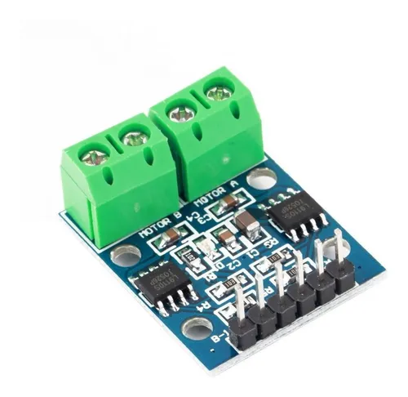
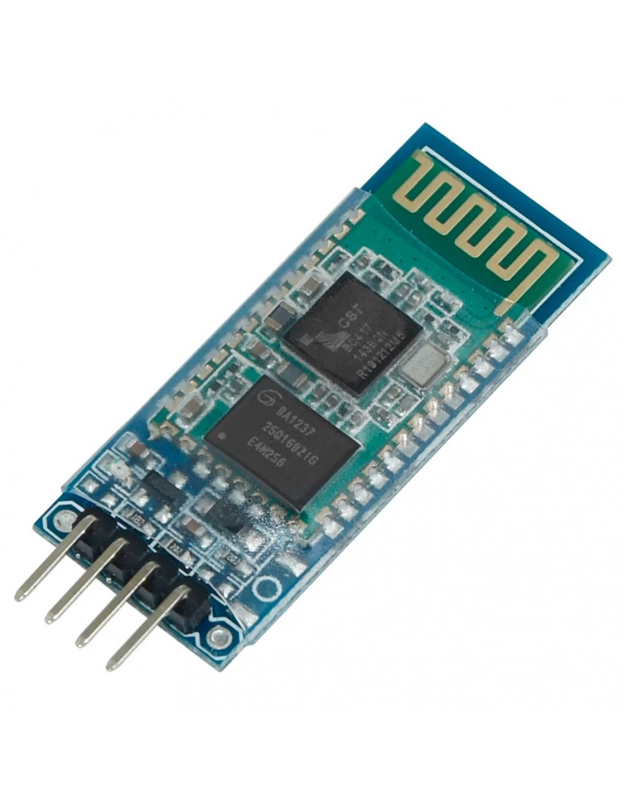
COMPONENTES DE ARDUINO
Nuestro “sumo” tiene integrado varios componentes del Arduino, estos son dos motores con un l9110 que los controla, un Arduino UNO que nos brinda mas memoria; ademas de esto un sensor ultasónico y por último un dipositivo Bluetooth para que sea mas interactivo.

Slide 5
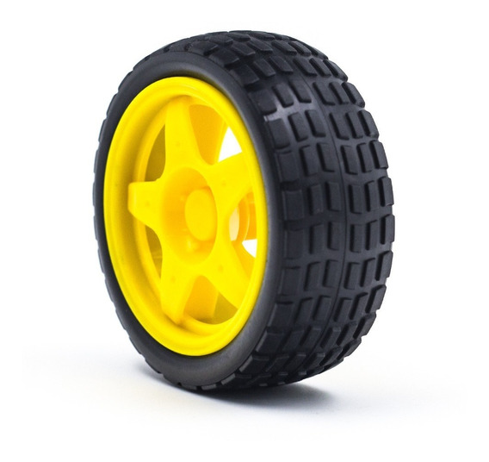
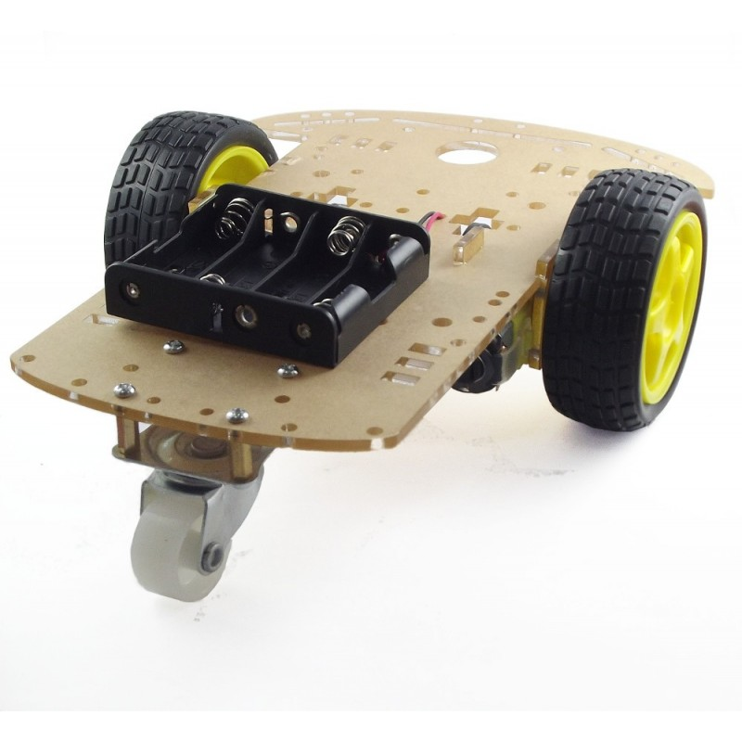
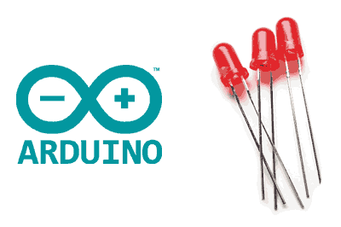
OTROS COMPONENTES
Además de los componentes que nombramos en la diapositiva anterior, nuestro robot utilizará otros como:
Tres ruedas (dos para que pueda moverse y una direccional).
Luces led
Una carcaza

Slide 6
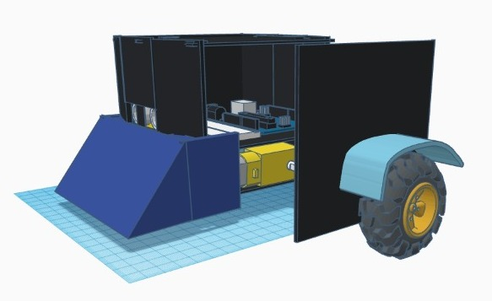
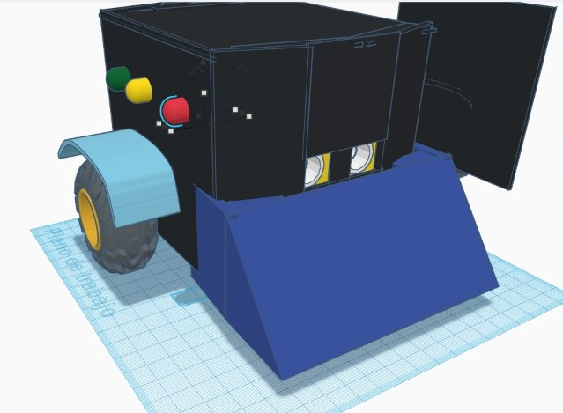
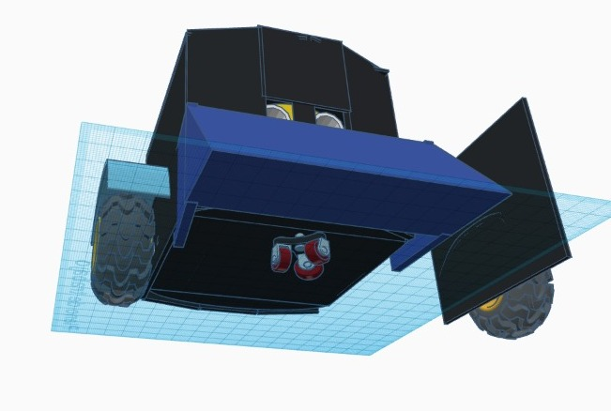
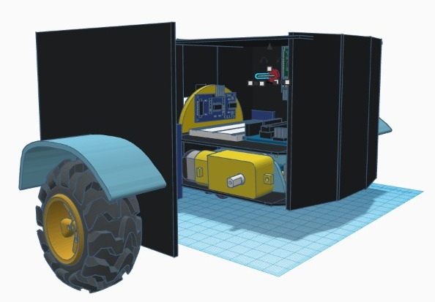
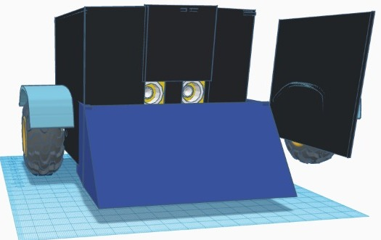
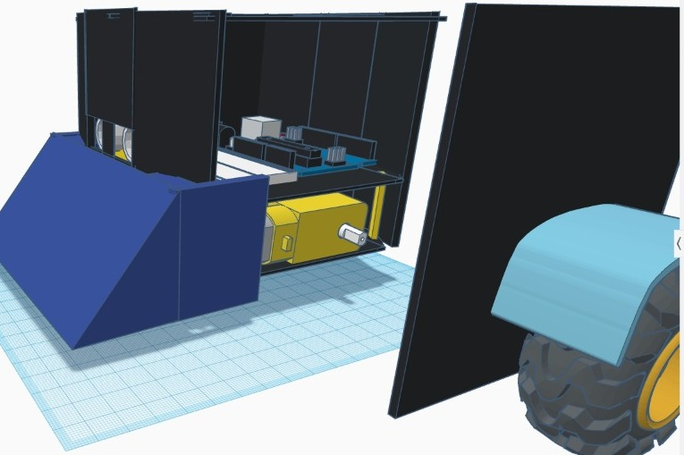
MODELO TINKERCAD
https://www.tinkercad.com/things/dUs0up8uQ2K-brilliant-curcan-blad/edit?sharecode=PA3jD7DBp71zE36tLr9bMUMX-hMJEe8Dt2OTYhEdPaQ

Slide 7
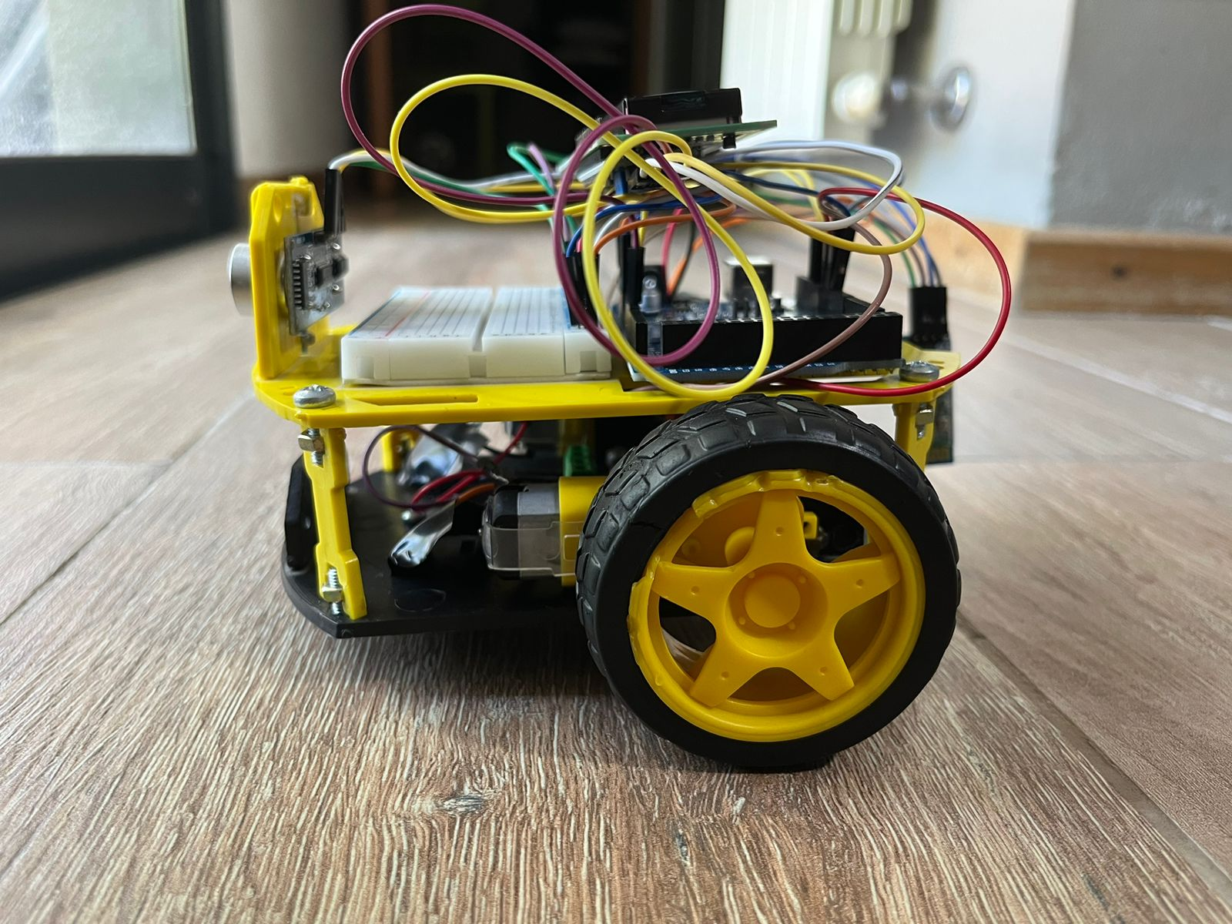
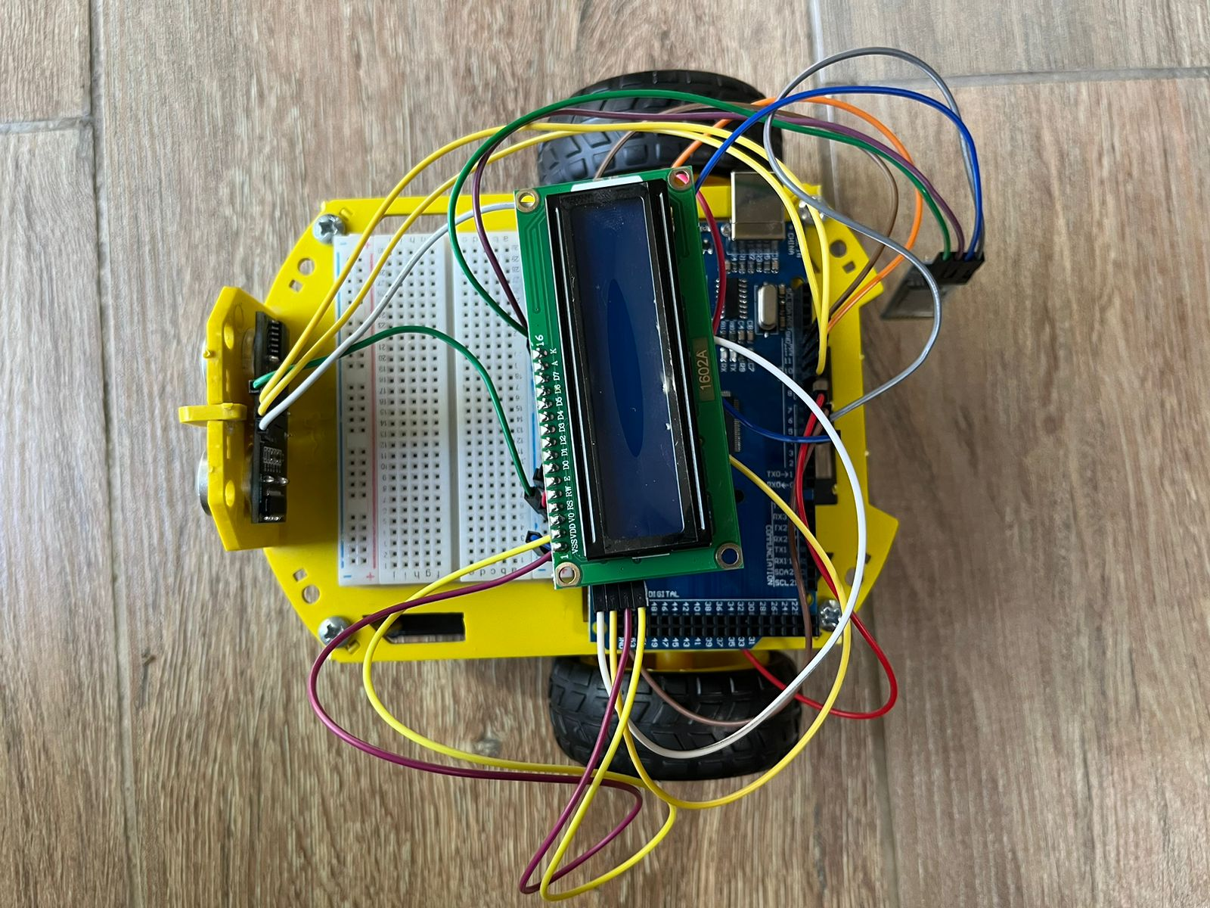
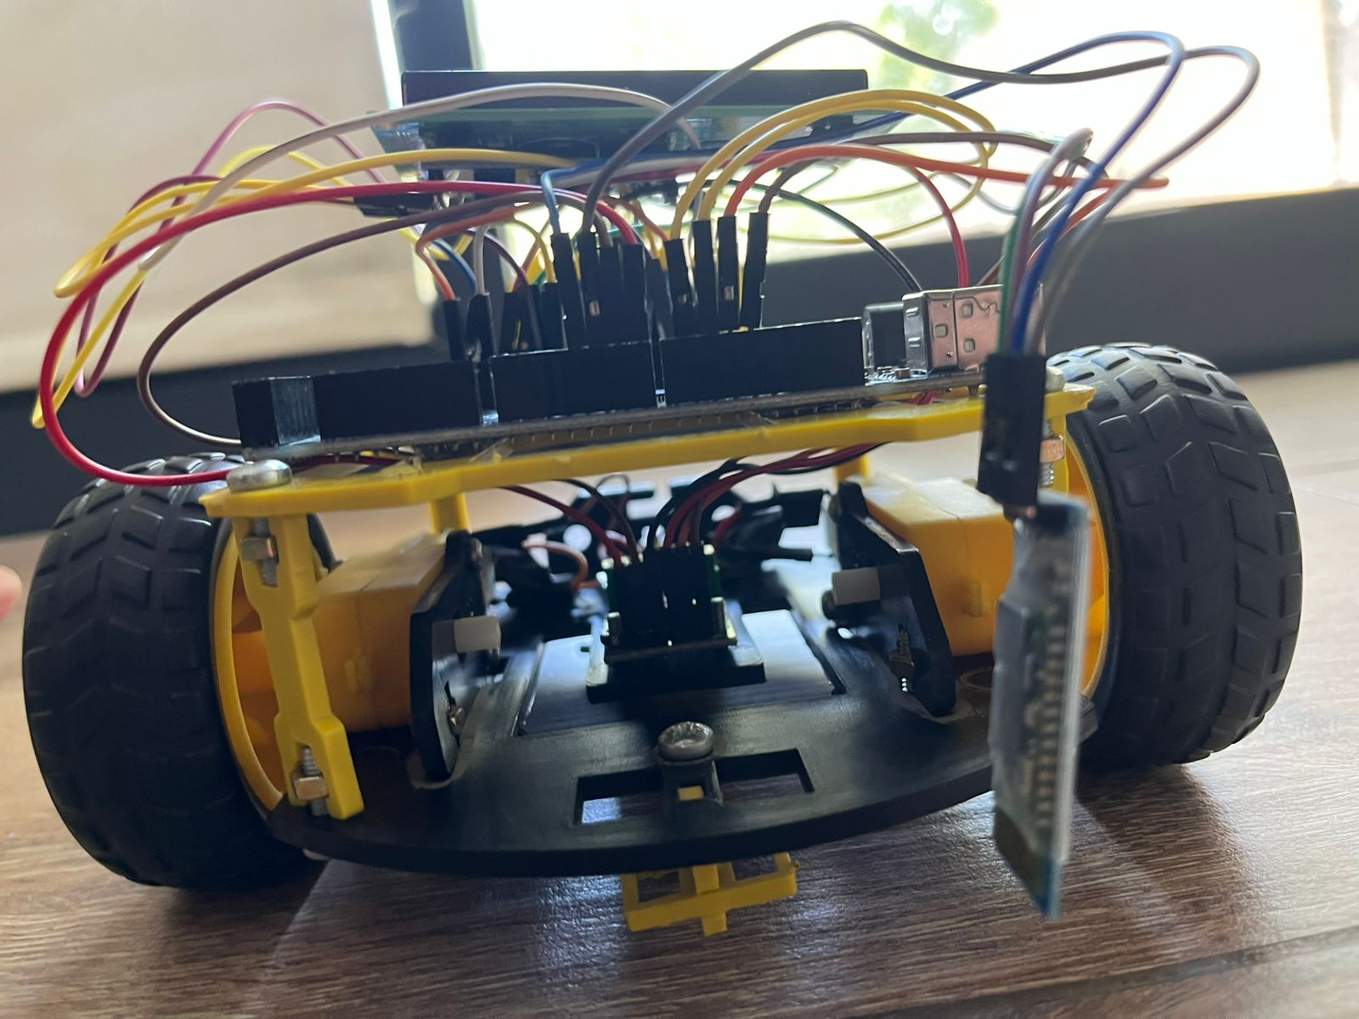
PROCESO DEL “SUMO”

Slide 8
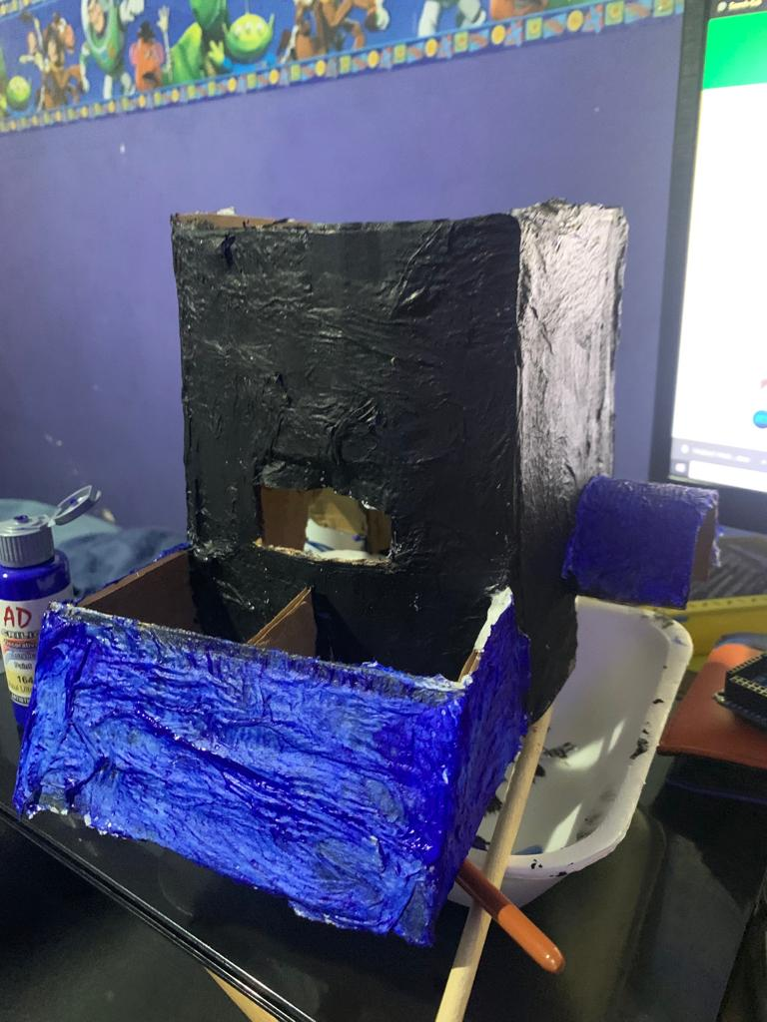
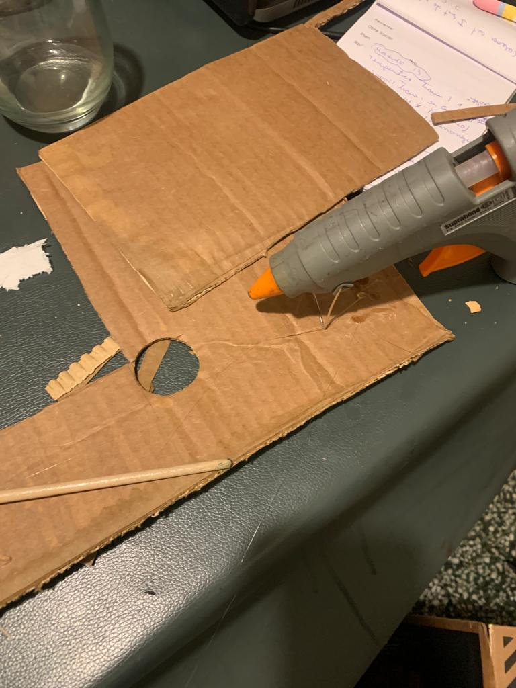
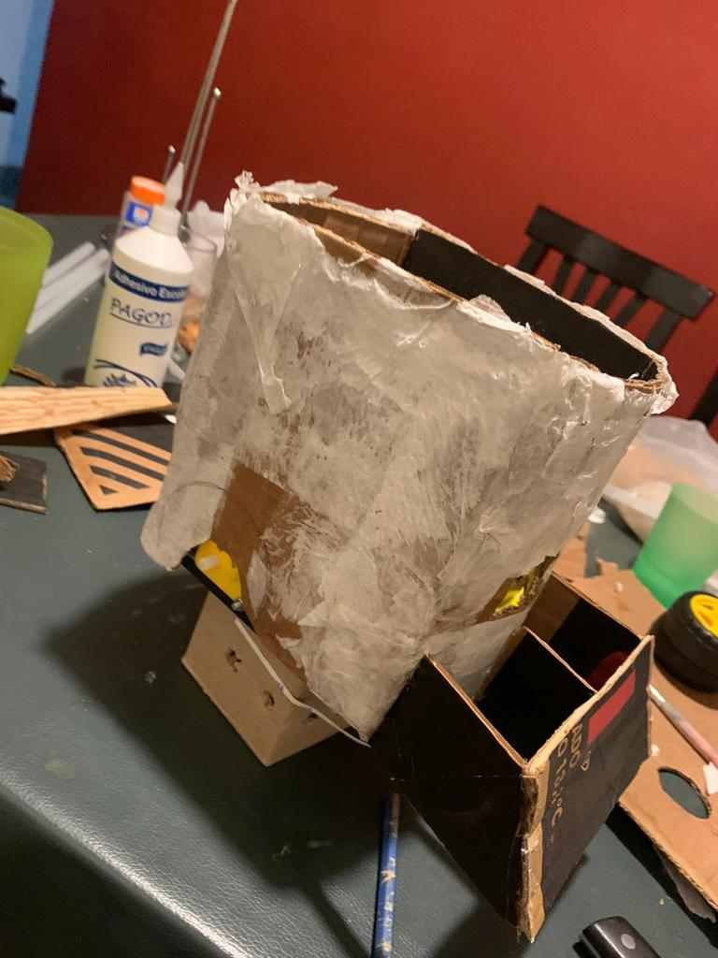
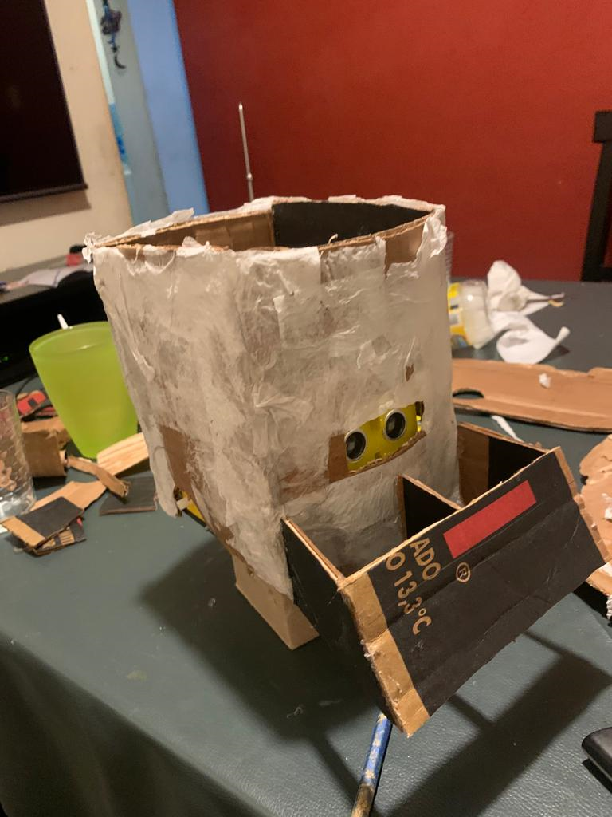
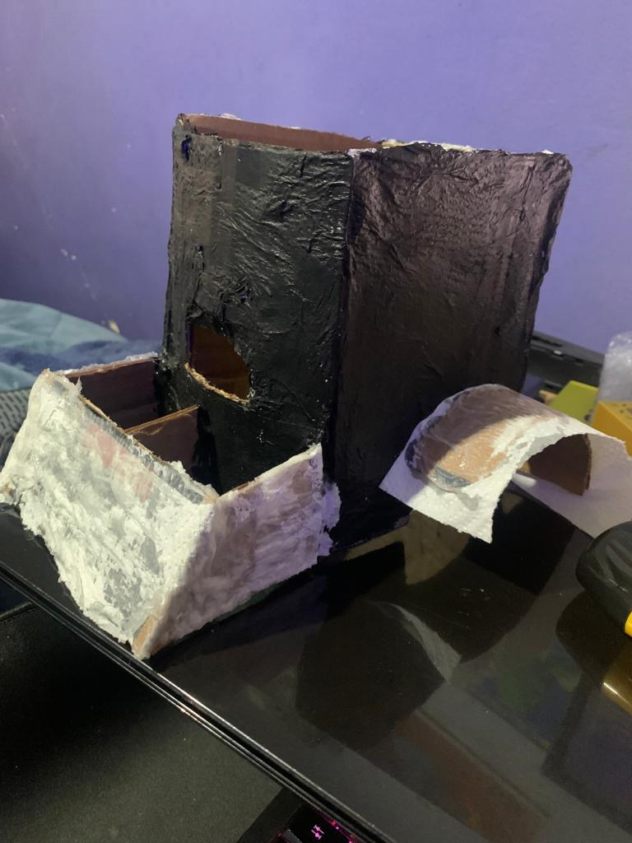
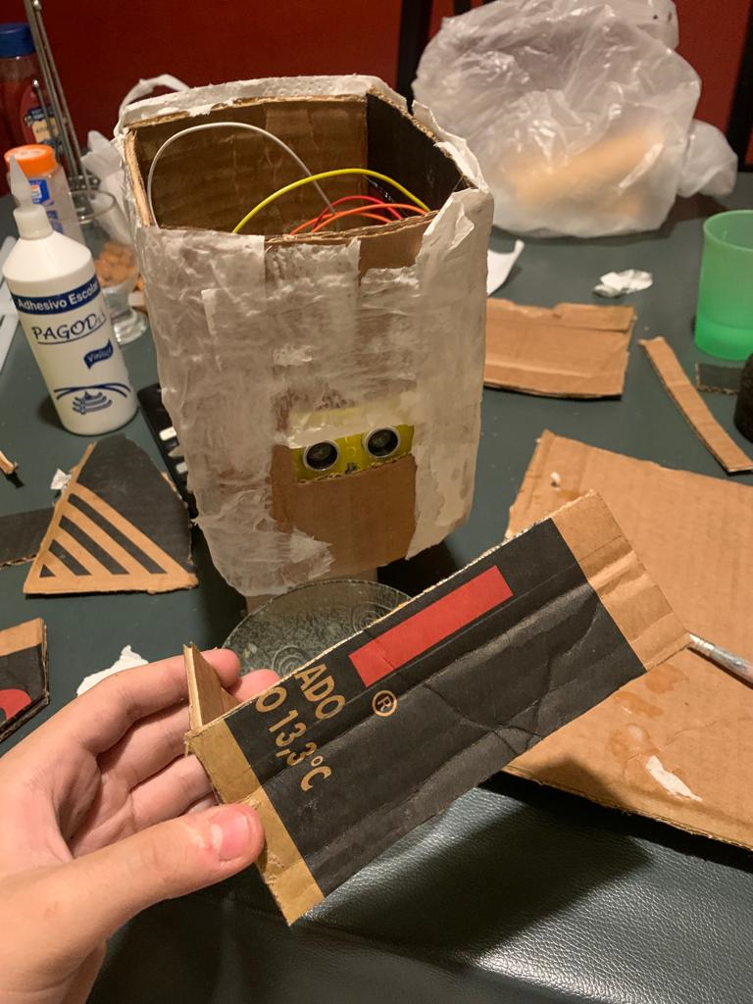
PROCESO DE LA CARCAZA

Slide 9
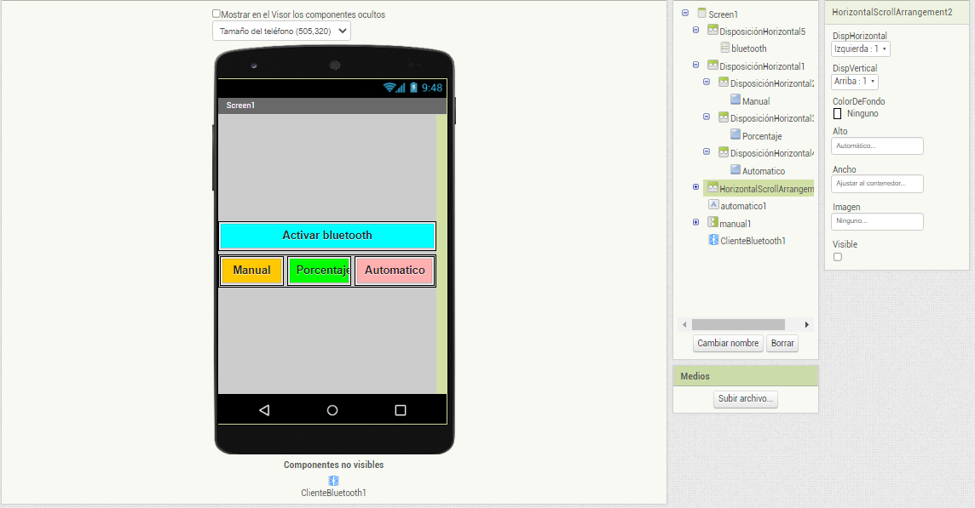
APP INVENTOR: DISEÑO

Slide 10
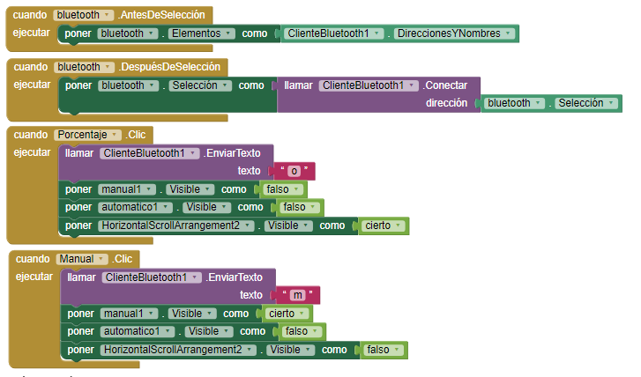
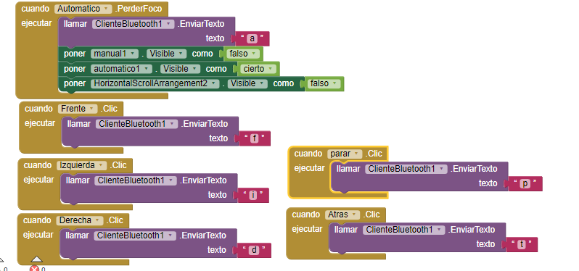
APP INVENTOR: BLOQUES

Slide 11
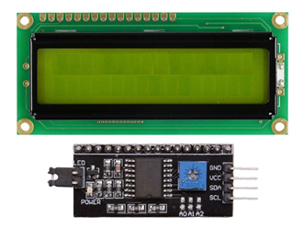
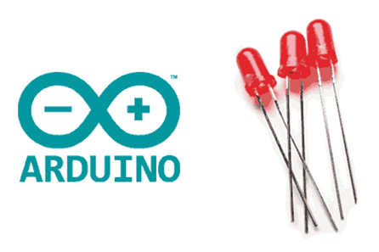
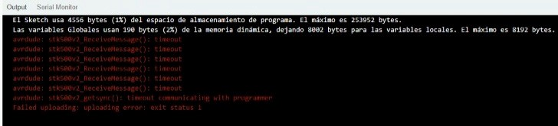
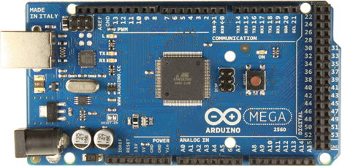

DIFICULTADES DURANTE EL PROCESO
Las principales dificultades que tuvimos fueron con el Arduino MEGA y el LCD 16.
Arduino MEGA: Tuvimos que cambiar a un Arduino UNO ya que nos salía error al ingresar una nueva programación.
LCD 16: Lo cambiamos por led rojo, amarillo y verde, ya que nuestro LCD no nos imprimía lo que queríamos.
ERROR DEL ARDUINO

Slide 12
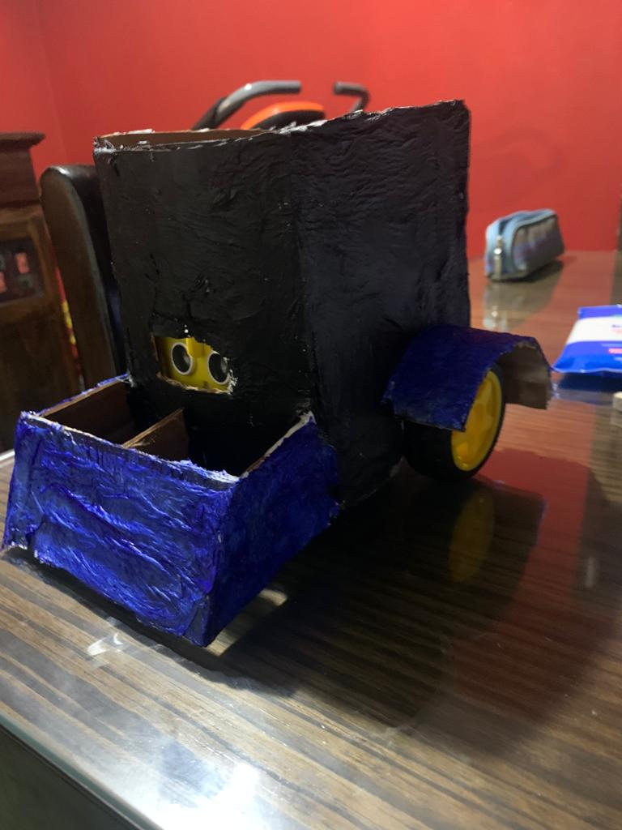
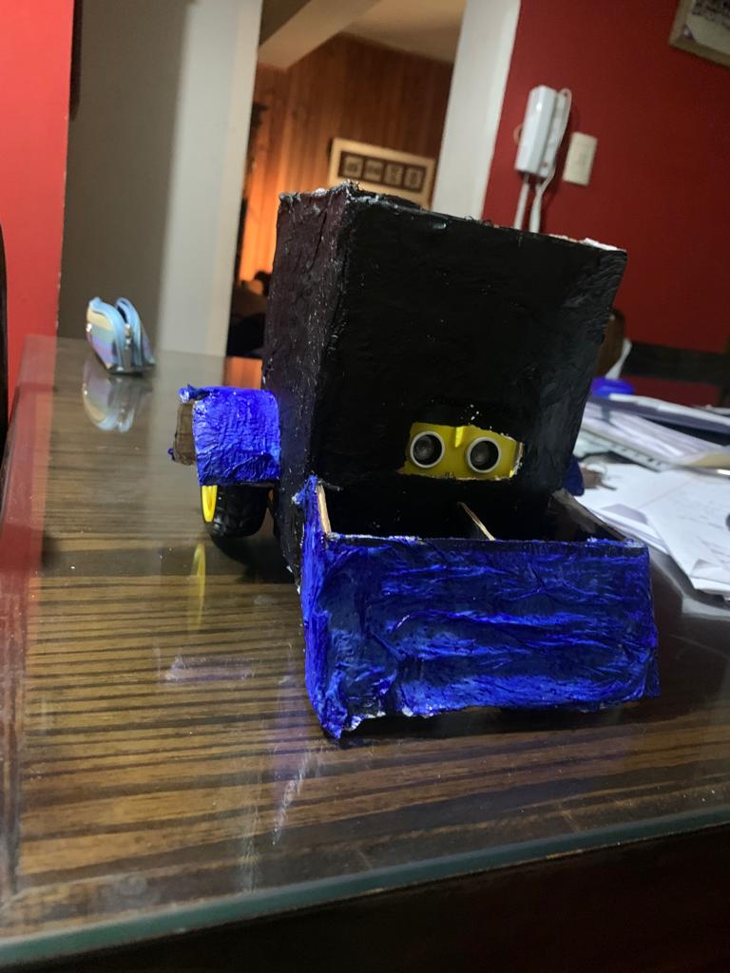
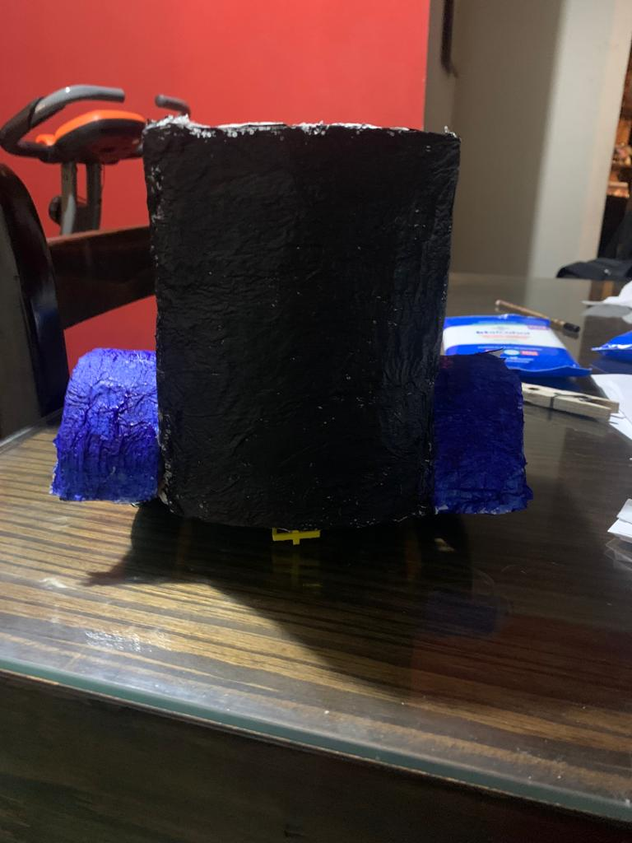
PROYECTO TERMINADO

